Slide 1

變色龍簽章(chameleon signature) -密碼學期末報告(2022/01/18)
組員:
I3B54賴秉豐
I3B55馮敬龍

Slide 2
目錄
簡介
傳統數位簽章
變色龍簽章
變色龍簽章可行之應用
變色龍簽章系統架構
總結

Slide 3
簡介
變色龍簽章是基於傳統數位簽章概念所延伸出來的一個數位簽章的實踐，它主要是由變色龍雜湊函數實作而成，它與傳統數位簽章的不同之處在於它的傳播性較低的同時保有了與傳統DSA幾乎一致的不可否認性以及不可偽造性。
接下來會從傳統數位簽章以及變色龍簽章的簡單介紹來說明兩者的不同之處。
Notes:
https://www.managertoday.com.tw/articles/view/62007-情境

Slide 4
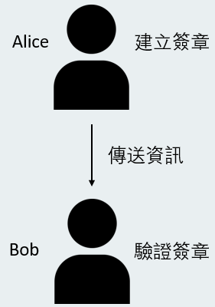
傳統數位簽章
這邊所指的數位簽章為公鑰數位簽章，主要依靠RSA等非對稱式加密演算法與SHA等雜湊演算法實現，同時也是被廣泛利用的數位簽章方法。
數位簽章的用意與現實中的紙本簽名相同，都是作為相關事件中的簽署人的證明。
數位簽章需要具備以下三個因素
不可偽造性
不可否認性
可傳播性

Slide 5
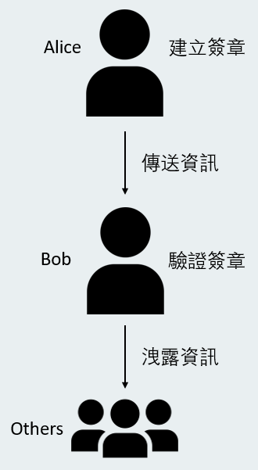
傳統數位簽章存在之問題
傳統數位簽章(公鑰數位簽章)的一個特色在於它的可傳播性，基於它是使用非對稱式演算法如RSA進行實作，傳送者的公鑰必定會被公佈到網絡上，這邊就衍生出了一個問題。
它保證了不可偽造性的同時也創造出保密性被破壞的可能性
假設今天傳送者與接收者進行資料傳輸並使用數位簽章進行驗證，接收端除了可以驗證傳送端的真偽以外，他也可以透過該簽章並與其他人確實無誤地分享傳送者的數據，然而這可能不是出於傳送者的本意。

Slide 6
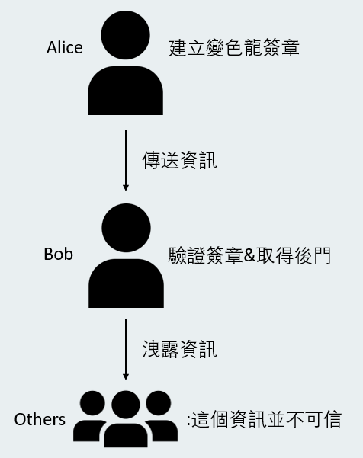
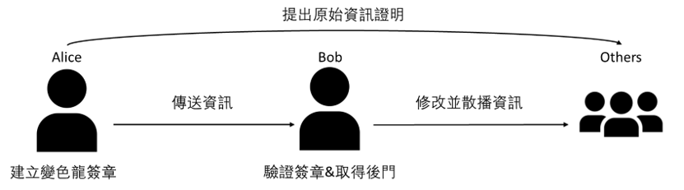
變色龍簽章
為解決上述的數位簽章所存在的問題，有學者提出了變色龍簽章。它是基於已有數位簽章增加了一個後門的特性來讓接收端所接收之資訊的可信度下降。
同時假設接收端通過該後門或其他方式嘗試更改所接收的資訊資訊內容也能夠被傳送端提出原先的內容而遭到否決。

Slide 7
變色龍簽章
通過變色龍簽章，傳送端能夠將簽章原本具有的傳播性收斂到只剩下傳送端以及接收端雙方，因為...
同時這樣的做法也並不會影響到簽章本身的另外兩種特性，分別是不可否認性以及不可偽造性，因為...
除了兩者之外其他人都無法確認資訊的真實性因而偏向選擇不相信此資訊。
變色龍簽章的本質依舊是以傳統數位簽章作為基底
雙方都擁有數據且通過僅兩者確信的簽章確定其有效性

Slide 8


變色龍簽章可行之應用
可修改式區塊鏈
通過變色龍簽章能夠建立出可修改的區塊鏈，可運用於私有鏈，允許高權限人員如管理層或系統管理員對區塊鏈進行修改、刪除等編輯的動作，雖然違背了區塊鏈不可篡改的原則，但是所帶來的便利性，讓人工錯誤出現時無需通過完全重新建立區塊鏈來修正錯誤。
智能交易與隱私保護
使用變色龍簽章能夠實現智能合約，應用在股票交易、拍賣合同、商業合約等，通過變色龍簽章的低可傳播性同時亦保持安全性的特性，確保了保密性亦不需要額外的第三方行政費用

Slide 9
變色龍簽章系統架構

Slide 10












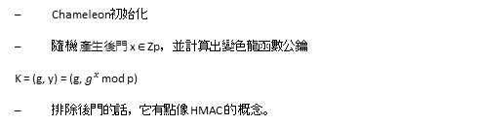
變色龍雜湊函數 (Chameleon Hash)
m’
目標:
使CH(m)=CH(m')
做出一樣的簽名σ=(CH,SK)
初始化
計算過程
（使用公鑰 K 產生）
驗證過程
（使用公鑰 K）
後門 x 使用過程
初始化
Chameleon初始化
隨機產生後門 x ∈ Zp，並計算出變色龍函數公鑰
K = (g, y) = (g, $g^{x}$ mod p)
排除後門的話，它有點像 HMAC 的概念。

Slide 11






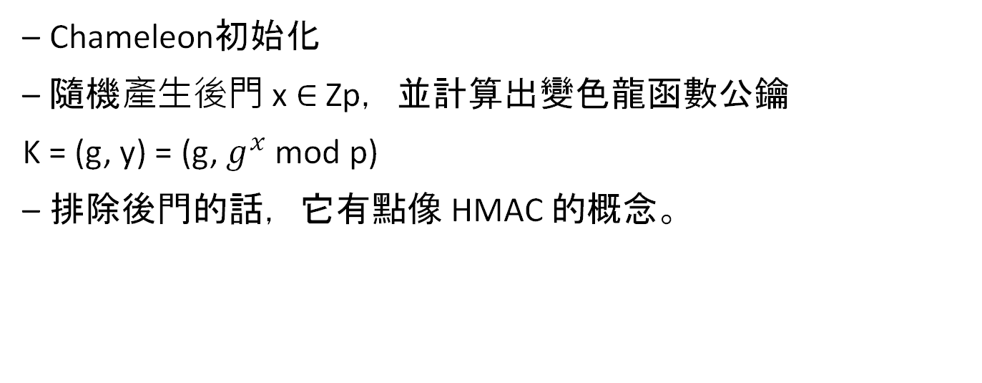
ChameleonHash 計算過程 （使用公鑰 K 產生）
初始化
Chameleon初始化
隨機產生後門 x ∈ Zp，並計算出變色龍函數公鑰
K = (g, y) = (g, $g^{x}$ mod p)
排除後門的話，它有點像 HMAC 的概念。
初始化
計算過程
（使用公鑰 K 產生）
驗證過程
（使用公鑰 K）
後門 x 使用過程
隨機產生臨時變數 r
計算出 CH = ($g^{m} y^{r}$ mod p) = ($g^{m} g^{xr}$mod p) = ($g^{m+xr}$ mod p)
最後得出 (m, r, CH)
m
m
m

Slide 12








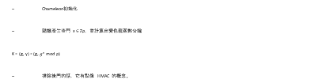

ChameleonHash 計算過程 （使用公鑰 K 產生）
m
隨機產生臨時變數 r
計算出 CH = ($g^{m} y^{r}$ mod p) = ($g^{m} g^{xr}$mod p) = ($g^{m+xr}$ mod p)
最後得出 (m, r, CH)
m
Chameleon初始化
隨機產生後門 x ∈ Zp，並計算出變色龍函數公鑰
K = (g, y) = (g, $g^{x}$ mod p)
排除後門的話，它有點像 HMAC 的概念。
初始化
初始化
計算過程
（使用公鑰 K 產生）
驗證過程
（使用公鑰 K）
後門 x 使用過程
ChameleonHash 驗證過程 （使用公鑰 K）
由於 r 已經提供，計算方法同上，得出 CH2，對比 CH 即可得出結果。
m
2

Slide 13











ChameleonHash 計算過程 （使用公鑰 K 產生）
ChameleonHash 驗證過程 （使用公鑰 K）
由於 r 已經提供，計算方法同上，得出 CH2，對比 CH 即可得出結果。
m
2
Chameleon初始化
隨機產生後門 x ∈ Zp，並計算出變色龍函數公鑰
K = (g, y) = (g, $g^{x}$ mod p)
排除後門的話，它有點像 HMAC 的概念。
目標：
假設已有 CH 及 m'，利用 x 幫助找出 r' 的值。
公式：
CH=($g^{m+xr}$ mod p) -> m+xr=m'+xr'
移項後可得出 r' = [ ( m + xr - m' ) / x ]
結果得出 (m', r', CH)m 改成了m'，同時r 也跟著改成了r ' ，使CH值與前者相同。
初始化
初始化
計算過程
（使用公鑰 K 產生）
驗證過程
（使用公鑰 K）
後門 x 使用過程
隨機產生臨時變數 r
計算出 CH = ($g^{m} y^{r}$ mod p) = ($g^{m} g^{xr}$mod p) = ($g^{m+xr}$ mod p)
最後得出 (m, r, CH)
目標：
假設已有 CH 及 m'，利用 x 幫助找出 r' 的值。
公式：
CH=($g^{m+xr}$ mod p) -> m+xr=m'+xr'
移項後可得出 r' = [ ( m + xr - m' ) / x ]
結果得出 (m', r', CH)
m 改成了m'，同時r 也跟著改成了r ' ，使CH值與前者相同。
ChameleonHash 的後門 x 使用過程
m
m’
m’

Slide 14











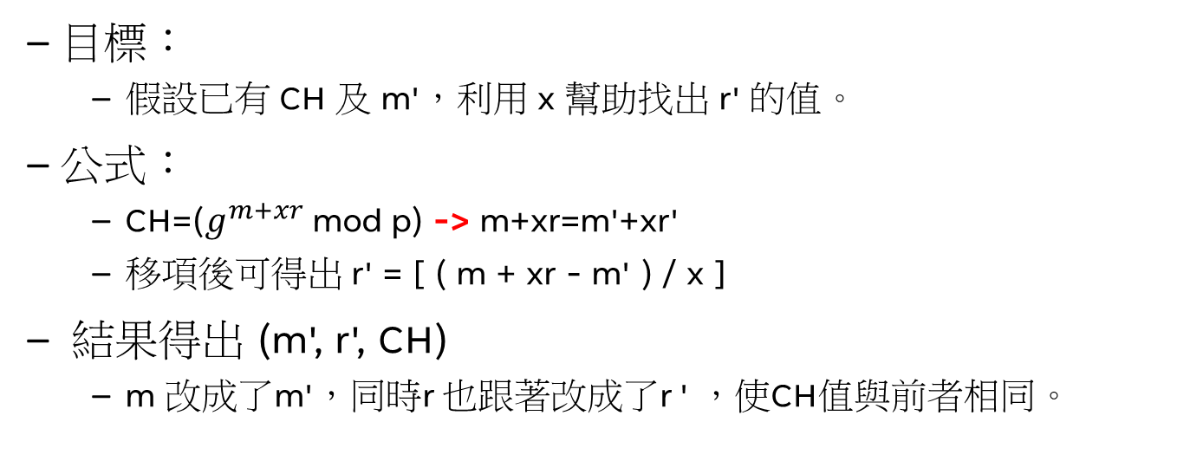
ChameleonHash 的後門 x 使用過程
m’
目標：
假設已有 CH 及 m'，利用 x 幫助找出 r' 的值。
公式：
CH=($g^{m+xr}$ mod p) -> m+xr=m'+xr'
移項後可得出 r' = [ ( m + xr - m' ) / x ]
結果得出 (m', r', CH)
m 改成了m'，同時r 也跟著改成了r ' ，使CH值與前者相同。
m’
m’
初始化
計算過程
（使用公鑰 K 產生）
驗證過程
（使用公鑰 K）
後門 x 使用過程
ChameleonHash 驗證過程 （使用公鑰 K）
由於 r 已經提供，計算方法同上，得出 CH2，對比 CH 即可得出結果。
2

Slide 15













初始化
ChameleonHash 與 簽名系統 結合
初始化
簽名
驗證
修改內容
產生 Alice 的 DSA 公私鑰 PK_{A} 及 SK_{A}
產生 ID，CH 的公鑰 K及後門 x

Slide 16










初始化
產生 Alice 的 DSA 公私鑰 PK_{A} 及 SK_{A}
產生 ID，CH 的公鑰 K及後門 x
簽署者擁有 K, PK_{A}, SK_{A}
使用 K 將訊息 m 進行 Chameleon Hash，得出結果 Digest = (m, r, CH)
將結果加上 ID，並以 Alice 的私鑰進行 DSA 簽署，得出
σ = Sign_{SKA}(CH || ID)
最後，整個訊息為 (m, r, σ)
初始化
簽名
驗證
修改內容
簽名
m
m

Slide 17










初始化
簽名
m
簽署者擁有 K, PK_{A}, SK_{A}
使用 K 將訊息 m 進行 Chameleon Hash，得出結果 Digest = (m, r, CH)
將結果加上 ID，並以 Alice 的私鑰進行 DSA 簽署，得出
σ = Sign_{SKA}(CH || ID)
最後，整個訊息為 (m, r, σ)
m
初始化
簽名
驗證
修改內容
任何人均擁有 K, PK_{A}
收到 (m, r, σ) 後，使用 K 及 r 將訊息 m
進行 Chameleon Hash，得出結果 CH
將結果加上 ID，再以 DSA 驗證，得出
Result = Verify_{PKA}((CH || ID), σ)
驗證
產生 Alice 的 DSA 公私鑰 PK_{A} 及 SK_{A}
產生 ID，CH 的公鑰 K及後門 x

Slide 18












修改內容
驗證
m
任何人均擁有 K, PK_{A}
收到 (m, r, σ) 後，使用 K 及 r 將訊息 m
進行 Chameleon Hash，得出結果 CH
將結果加上 ID，再以 DSA 驗證，得出
Result = Verify_{PKA}((CH || ID), σ)
簽署者擁有 K, PK_{A}, SK_{A}
使用 K 將訊息 m 進行 Chameleon Hash，得出結果 Digest = (m, r, CH)
將結果加上 ID，並以 Alice 的私鑰進行 DSA 簽署，得出
σ = Sign_{SKA}(CH || ID)
最後，整個訊息為 (m, r, σ)
初始化
簽名
驗證
修改內容
簽名
修改者需擁有 K 及 x
擁有 x 的人可以選擇修改內容（由 m 變成 m'），並得出新的 r 值（r'）
由於 Chameleon Hash 值一致，所以不用重新進行 DSA 簽名
結果得出 (m', r', σ)
m

Slide 19




修改內容
m’
m
修改者需擁有 K 及 x
擁有 x 的人可以選擇修改內容（由 m 變成 m'），並得出新的 r 值（r'）
由於 Chameleon Hash 值一致，所以不用重新進行 DSA 簽名
結果得出 (m', r', σ)
改版
原版
初始化
驗證
修改內容
簽名
驗證
任何人均擁有 K, PK_{A}
收到 (m, r, σ) 後，使用 K 及 r 將訊息 m
進行 Chameleon Hash，得出結果 CH
將結果加上 ID，再以 DSA 驗證，得出
Result = Verify_{PKA}((CH || ID), σ)

Slide 20
總結
基於傳統數位簽章所衍生出的變色龍簽章，通過運用變色龍雜湊函數在進行雜湊的同時生成了一組會產生雜湊碰撞的後門，看似削弱了雜湊的保密性，實質上卻利用其降低了接收端所獲得數據的對外可信任程度以此解決傳統數位簽章接收者可能會洩露簽章的潛在問題，同時也依舊確保了資訊本身的防偽造性沒有因而減弱，因此還是有應用的價值存在。

Slide 21
參考資料
https://cat.chriz.hk/2020/08/chameleon-signature.html
https://stevenyue.medium.com/mesmerizing-chameleon-signatures-4cdb3c8ab1c3

Slide 22
Thank You

